Slide 1



Đào tạo Kỹ năng Số – Truy cập Internet
Community Champions Program
2025

Slide 2
Ghi chú cho người hướng dẫn: Cách truy cập Internet
• In tài liệu phát tay này cho học viên:
https://beconnected.esafety.gov.au/pluginfile.php/97558/mod_resource/content/2/index.html
In một bản duy nhất của các slide này kèm phần ghi chú để quý vị sử dụng khi thuyết trình
Đọc:
các slide, và đảm bảo quý vị làm quen với nội dung,
tài liệu phát tay dành cho học viên.
Mở sẵn video sau trong trình duyệt: https://vimeo.com/233940469
Liên lạc với Elliot tại Elliot@wacoss.org.au trước buổi học nếu quý vị có bất kỳ câu hỏi nào
Xóa/ẩn slide này trước khi trình bày và cập nhật thời gian/ngày của buổi học tiếp theo ở slide cuối.

Slide 3
Lời Ghi nhận đối với Đất nước
Chúng tôi ghi nhận rằng chúng ta đang ở trên vùng đất của người Thổ dân. Chúng tôi kính trọng người Thổ dân của vùng đất này.
Người Thổ dân đã sinh sống trên vùng đất này từ hàng chục ngàn năm trước.
Chúng tôi kính trọng tất cả những người Thổ dân và các Bậc Cao niên của họ.
Chúng ta có thể học hỏi nhiều điều từ những câu chuyện của họ.
Vùng đất này xưa nay vẫn là, và mãi mãi sẽ là, vùng đất của người Thổ dân.

Slide 4
Cách truy cập Internet
WA Digital Inclusion Project

Slide 5
Tổng quan buổi học
Internet là gì?
An toàn trực tuyến
Quyền riêng tư và bảo mật
Notes:
Chào hỏi mọi người, giới thiệu về bản thân
Giải thích mục đích của buổi hội thảo – cung cấp cái nhìn tổng quan về cách sử dụng Internet.
Nêu bật tầm quan trọng của việc sử dụng Internet trong cuộc sống và công việc.
Nói rõ quý vị sẽ thảo luận về cách truy cập và sử dụng Internet an toàn.
Nhắc nhở học viên tham gia các buổi học tiếp theo để tìm hiểu thêm về an toàn trực tuyến.

Slide 6

Giới thiệu
Giới thiệu bản thân quý vị với nhóm học
Chia sẻ về người mà quý vị tìm đến để được giúp đỡ khi cần làm việc gì đó trực tuyến?
Notes:
Tự giới thiệu bản thân và sau đó yêu cầu nhóm học giới thiệu.
Yêu cầu mỗi học viên tự giới thiệu:
tên và
một thông tin thú vị về bản thân họ.
Giới hạn mỗi học viên tự giới thiệu trong 30 giây để giữ cho phần giới thiệu ngắn gọn và hấp dẫn.

Slide 7
Bắt đầu với Internet
Internet là gì?
Yêu cầu (thiết bị, kết nối internet)
Cách kết nối internet
Notes:
Internet là gì và nó có tác dụng gì?
Internet giống như một mạng lưới khổng lồ kết nối máy tính trên toàn thế giới. Hãy tưởng tượng nó như một thư viện khổng lồ, một trung tâm mua sắm và một câu lạc bộ xã hội, tất cả trong một.
Dưới đây là một số điều quý vị có thể làm trên internet:
Trò chuyện với mọi người: Gửi email, sử dụng mạng xã hội hoặc gọi video.
Tìm kiếm thông tin: Đọc tin tức, tra cứu thông tin hoặc học hỏi những điều mới.
Giải trí: Xem video, nghe nhạc hoặc chơi trò chơi.
Mua sắm: Mua sắm, thực hiện giao dịch ngân hàng hoặc thanh toán hóa đơn.
Sử dụng các dịch vụ: Truy cập các dịch vụ của chính phủ hoặc đặt lịch hẹn.
Quý vị cần những gì để sử dụng internet?
Để sử dụng internet, quý vị cần:
Một thiết bị: Có thể là máy tính, máy tính xách tay, máy tính bảng hoặc điện thoại thông minh.
Kết nối internet: Có thể là Wi-Fi (internet không dây) hoặc dữ liệu di động (internet từ nhà mạng).
Trình duyệt mạng: Đây là một chương trình như Chrome, Firefox hoặc Safari cho phép quý vị xem các trang mạng.
Quý vị kết nối internet bằng cách nào?
Wi-Fi:
Wi-Fi là một cách kết nối internet mà không cần sử dụng dây cáp.
Quý vị cần:
một bộ định tuyến Wi-Fi (một hộp phát tín hiệu internet) và
một nhà cung cấp dịch vụ internet (công ty cung cấp cho quý vị quyền truy cập internet).
Để kết nối, hãy tìm tên Wi-Fi (SSID) trên thiết bị của quý vị và nhập mật khẩu.
Dữ liệu di động:
Dữ liệu di động cho phép quý vị sử dụng internet thông qua mạng điện thoại.
Đảm bảo thiết bị của quý vị có thẻ SIM với một gói dữ liệu.
Bật dữ liệu di động trong phần cài đặt thiết bị để kết nối.
Tôi hy vọng những thông tin này giúp quý vị hiểu rõ hơn! Hãy cho tôi biết nếu quý vị cần thêm trợ giúp.

Slide 8
Internet là gì?
Hãy xem video này:
https://vimeo.com/233940469

Slide 9
Quý vị có thể sử dụng internet để làm gì?

Slide 10
Quý vị có thể sử dụng internet để làm gì?
Quý vị đã sử dụng internet cho bao nhiêu mục đích trong danh sách dưới đây? Quý vị còn sử dụng vì mục đích nào khác nữa không?
Giao dịch ngân hàng
Centrelink
Medicare
Sở Thuế Úc
Email
Cuộc gọi video
Giữ liên lạc với bạn bè và gia đình sống ở xa
Chia sẻ hình ảnh
Notes:
Thảo luận về những mục đích không có trong danh sách này – hoặc bất kỳ mục đích nào khác mà người học đề xuất.

Slide 11
Hoạt động trên mạng
Sử dụng trình duyệt mạng
Tìm kiếm thông tin
Các trang mạng
Notes:
Sử dụng trình duyệt mạng:
Bắt đầu bằng việc sử dụng trình duyệt mạng. Trình duyệt mạng là một chương trình cho phép quý vị xem các trang mạng trên internet. Các trình duyệt mạng bao gồm Chrome, Firefox và Safari.
Để mở trình duyệt mạng, hãy tìm biểu tượng trên thiết bị của quý vị và nhấp vào đó. Sau khi mở, quý vị có thể nhập địa chỉ mạng hoặc từ khóa tìm kiếm vào thanh địa chỉ ở trên cùng.
Ví dụ: nếu quý vị muốn truy cập trang mạng ABC News, quý vị có thể nhập 'www.abc.net.au' vào thanh địa chỉ và nhấn Enter.
Đã có ai sử dụng trình duyệt mạng trước đây chưa? Trải nghiệm của quý vị như thế nào?
Tìm kiếm thông tin:
Tiếp theo, hãy nói về việc tìm kiếm thông tin. Quý vị có thể sử dụng các công cụ tìm kiếm như Google hoặc Bing để tìm thông tin trên internet.
Để tìm kiếm thông tin, hãy nhập câu hỏi hoặc từ khóa của quý vị vào thanh tìm kiếm và nhấn Enter. Công cụ tìm kiếm sẽ hiển thị cho quý vị danh sách các trang mạng có thể chứa thông tin quý vị cần.
Ví dụ: nếu quý vị muốn tìm công thức làm mì spaghetti sốt bolognese, quý vị có thể nhập 'công thức mì spaghetti sốt bolognese' vào thanh tìm kiếm.
Quý vị đã từng tìm kiếm những thông tin gì trên mạng trước đây?
Các trang mạng:
Cuối cùng, hãy cùng xem một số trang mạng và mục đích sử dụng của chúng.
Các trang mạng tin tức như ABC News hoặc The Guardian cho phép quý vị đọc tin tức mới nhất.
Các trang mạng xã hội như Facebook và Instagram giúp quý vị giữ liên lạc với mọi người.
Các trang mạng của chính phủ như myGov cho phép quý vị truy cập các dịch vụ như Medicare và Centrelink.
Các trang mạng mua sắm như eBay và Amazon cho phép quý vị mua sắm trực tuyến.
Đây là một vài ví dụ. Có rất nhiều trang mạng cho hầu hết mọi điều quý vị có thể nghĩ đến!
Quý vị đã từng nghe đến hoặc sử dụng những trang mạng nào trước đây?

Slide 12
An toàn trực tuyến
Cài đặt bảo mật và quyền riêng tư
Mua sắm trực tuyến an toàn
Bảo vệ thông tin cá nhân
Notes:
Quản lý Cài đặt Bảo mật và Quyền riêng tư:
Mật khẩu Mạnh và An toàn:
Hãy bắt đầu bằng việc thảo luận về mật khẩu. Một mật khẩu mạnh là tuyến phòng thủ trực tuyến đầu tiên của quý vị. Thay vì một mật khẩu ngắn, tốt hơn nên sử dụng cụm mật khẩu - một chuỗi từ dài hơn mà quý vị có thể dễ dàng nhớ.
Một cụm mật khẩu tốt có thể là 'SunnyBeachSwimmingEnjoy' hoặc 'mydoglovestorunafterfastcars'. Những mật khẩu này khó đoán hơn nhiều đối với người khác nhưng vẫn dễ nhớ đối với quý vị.
Điều quan trọng nữa là không sử dụng cùng một mật khẩu cho nhiều tài khoản khác nhau.
Tài khoản mạng xã hội:
Khi thiết lập hoặc sử dụng tài khoản mạng xã hội, điều quan trọng là phải đảm bảo quý vị biết rõ và tin tưởng tất cả những người quý vị chia sẻ thông tin.
Trên các nền tảng như Facebook, quý vị có thể chọn người xem bài đăng của mình - chỉ bạn bè hoặc tất cả mọi người. Sẽ an toàn hơn nếu chỉ chia sẻ thông tin cá nhân với những người quý vị biết và tin tưởng.
Người lạ có thể lừa đảo quý vị nếu quý vị chia sẻ quá nhiều thông tin trực tuyến. Ví dụ: nếu quý vị đăng kế hoạch nghỉ lễ, ai đó có thể biết nhà quý vị đang không có người ở.
Tôi sẽ hướng dẫn quý vị cách điều chỉnh các cài đặt này. Hãy vào trang cá nhân của quý vị, tìm mục "Cài đặt" hoặc "Quyền riêng tư", và tìm các tùy chọn như "Ai có thể xem bài đăng của tôi?" hoặc "Ai có thể gửi lời mời kết bạn cho tôi?"
Đã có ai trong số các quý vị từng thay đổi cài đặt bảo mật hoặc quyền riêng tư trước đây chưa? Mọi việc diễn ra thế nào?
Mua sắm trực tuyến an toàn:
Tiếp theo, hãy nói về việc mua sắm trực tuyến an toàn. Khi mua sắm trực tuyến, điều quan trọng là phải đảm bảo trang mạng đó đáng tin cậy.
Các mẹo:
Sử dụng các trang mạng uy tín như Amazon hoặc các nhà bán lẻ lớn.
Hãy tìm kiếm các đánh giá và xếp hạng về người bán trước khi mua.
Tránh các giao dịch có vẻ quá tốt đến mức khó tin - chúng thường không phải như vậy.
Sử dụng các phương thức thanh toán an toàn có bảo vệ người mua. Ví dụ như thẻ tín dụng hoặc các dịch vụ thanh toán như PayPal
Câu hỏi: Có ai ở đây đã từng mua sắm trực tuyến chưa? Trải nghiệm của quý vị như thế nào?
Bảo vệ thông tin cá nhân:
Cuối cùng, hãy thảo luận về việc bảo vệ thông tin cá nhân của quý vị. Hãy cẩn thận với những gì quý vị chia sẻ trực tuyến. Đừng tiết lộ:
họ và tên đầy đủ,
địa chỉ,
số điện thoại hoặc
thông tin tài chính của quý vị, trừ khi quý vị chắc chắn rằng trang mạng đó đáng tin cậy.
Ví dụ:
Nếu một trang mạng yêu cầu số thẻ tín dụng của quý vị, hãy đảm bảo đó là một trang mạng an toàn. Hãy cân nhắc xem quý vị có cần cung cấp thông tin đó hay không.
Hãy thận trọng với các email hoặc tin nhắn yêu cầu thông tin cá nhân. Chúng có thể là lừa đảo và cố gắng đánh cắp dữ liệu của quý vị.
Hãy chú ý đến thông tin quý vị chia sẻ trên mạng xã hội và những người quý vị chia sẻ!
Câu hỏi: Quý vị có nhớ đã bao giờ được yêu cầu cung cấp thông tin cá nhân trực tuyến không? Quý vị đã quyết định chia sẻ hay không như thế nào?

Slide 13
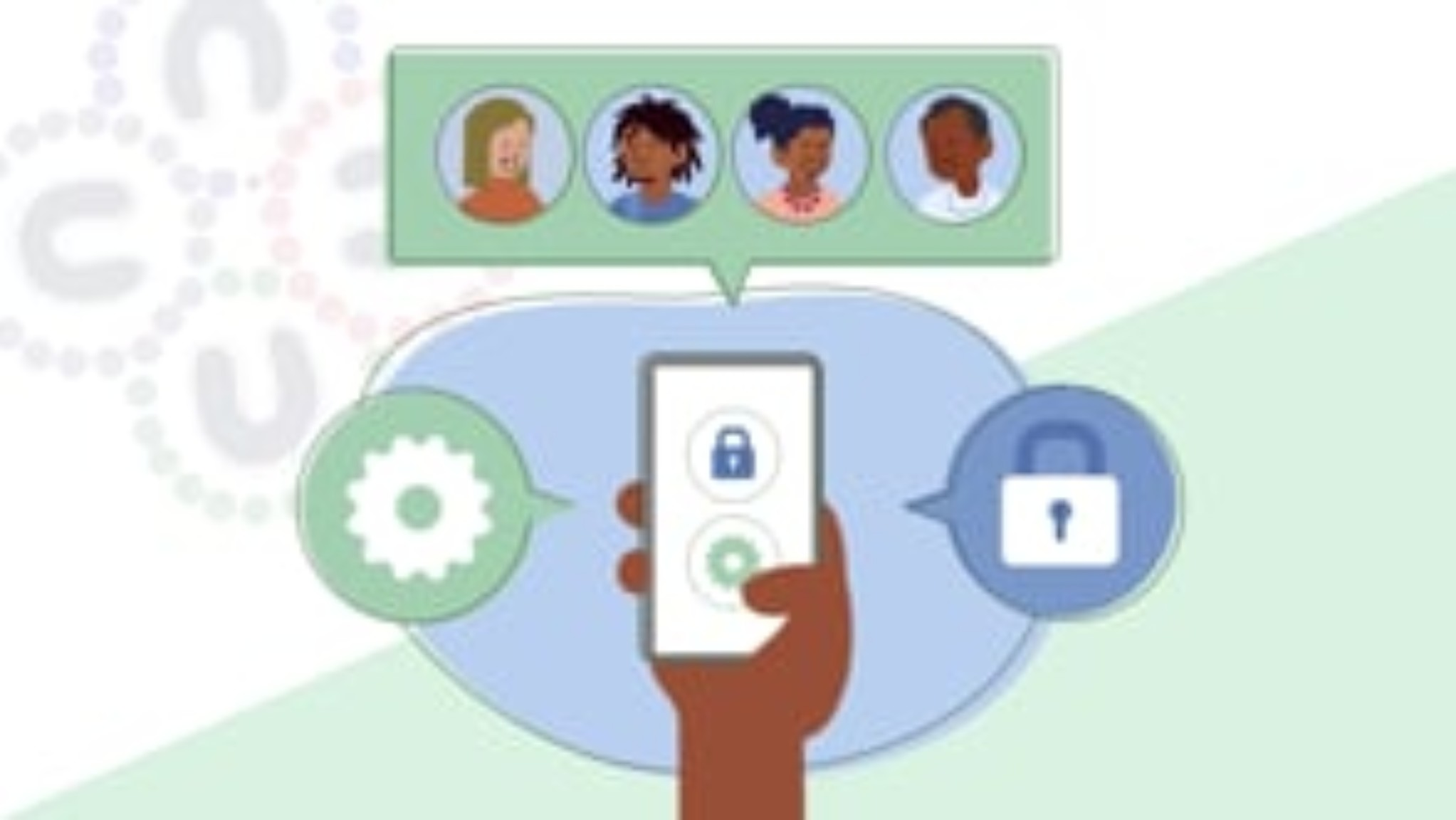
Hãy an toàn khi trực tuyến
Notes:
Hãy xem video này – nếu quý vị đã xem lần trước, có thể quý vị sẽ muốn bỏ qua video này.
Xem lại video này sẽ rất hữu ích và củng cố ý nghĩa của việc an toàn trực tuyến.

Slide 14
Quý vị muốn biết thêm thông tin?
Truy cập vào đây để biết thêm thông tin về internet là gì và cách sử dụng:
https://beconnected.esafety.gov.au/topic-library/computer-basics-for-beginners/what-is-the-internet

Slide 15
Tổng quan buổi học - phản ánh
Internet là gì?
An toàn trực tuyến
Quyền riêng tư và bảo mật
Tìm thông tin ở đâu
Quý vị muốn biết thêm thông tin?
Truy cập vào đây để biết thêm thông tin về internet là gì và cách sử dụng:
https://beconnected.esafety.gov.au/topic-library/computer-basics-for-beginners/what-is-the-internet
Notes:
Xem lại các mục tiêu của buổi học và đảm bảo mọi người đều biết internet là gì và cách truy cập internet.
Hãy cho học viên biết rằng trong buổi hội thảo trong thời gian tới, quý vị sẽ thảo luận về an toàn trực tuyến.

Slide 16
Cảm ơn!
Thời gian buổi học tiếp theo:

